Slide 1
О работе в подсистеме «Мониторинги» в Единой региональной информационной системе образования Кировской области
Владимир Андреевич Шульга
начальник отдела
технического сопровождения информационных систем
и государственных услуг в сфере образования
Центра цифровой трансформации
системы образования Кировской области

Slide 2
Основные сведения
Подсистема «Мониторинги» функционирует с 2024 года в ЕРИСО КО;
Основными задачами подсистемы являются: сбор данных от образовательных организаций в ограниченное время, контроль за внесением сведений на уровне муниципальных органов управления образованием, формирование отчетов по итогам заполнения мониторинга;
Перед началом работы необходимо убедиться, что на рабочем компьютере установлено ПО «КриптоПро CSP 5.0» с необходимыми сертификатами. Инструкция по установке ПО находится по адресу: https://kirovipk.ru/informatization/eriso-ko-2/

Slide 3
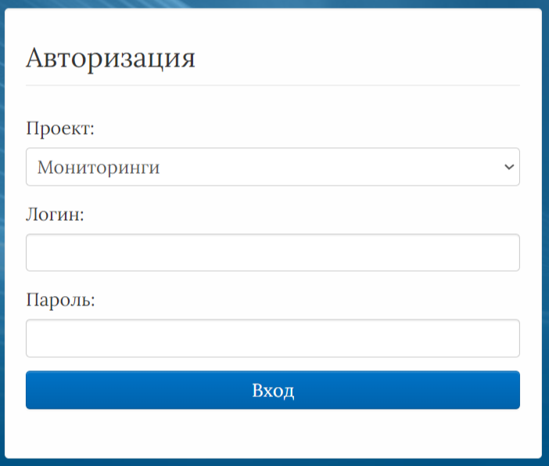
Вход в подсистему
Для авторизации в подсистеме «Мониторинги», необходимо перейти на сайт http://wp2.43edu.ru/ и последовательно выполнить следующие действия:
В поле «Проект» выбрать: Мониторинги;
В поле «Логин»: Ввести имя пользователя (Логин образовательной организации в формате SCH* или управления образования в формате UO*, где * - это код организации в ЕРИСО КО);
В поле «Пароль»: Ввести пароль пользователя;
Нажать на кнопку «Вход».

Slide 4
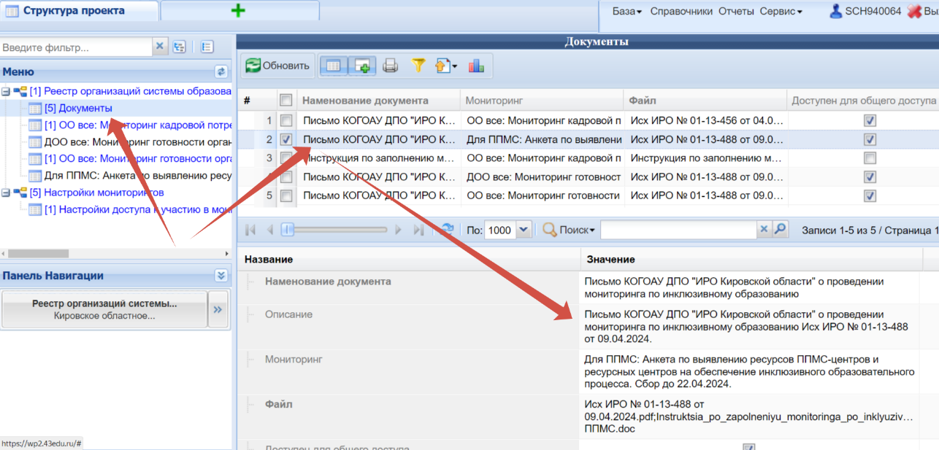
Приложение к мониторингу
Каждый мониторинг сопровождается необходимыми документами: письма, распоряжения, руководства и инструкции по заполнению мониторинга, файлы форм для печати. В окне «меню» в разделе «Реестр организаций системы образования» выбрать пункт «Документы» и в правом окне выбрать из списка необходимый мониторинг.

Slide 5
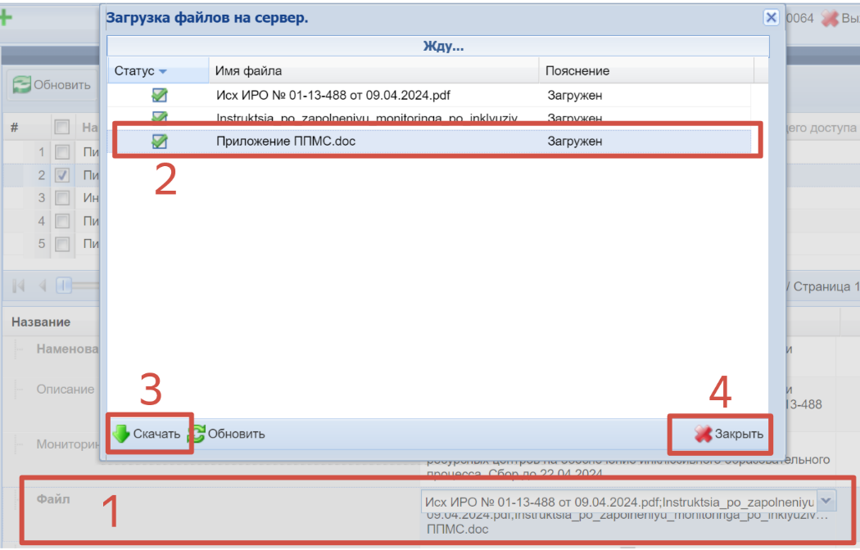
Скачивание документов
Для скачивания документов необходимо в поле «Файл» два раза нажать на перечень документов. В открывшемся окне выделить необходимый документ и нажать кнопку «Скачать». После загрузки документа нажать кнопу «Закрыть».

Slide 6
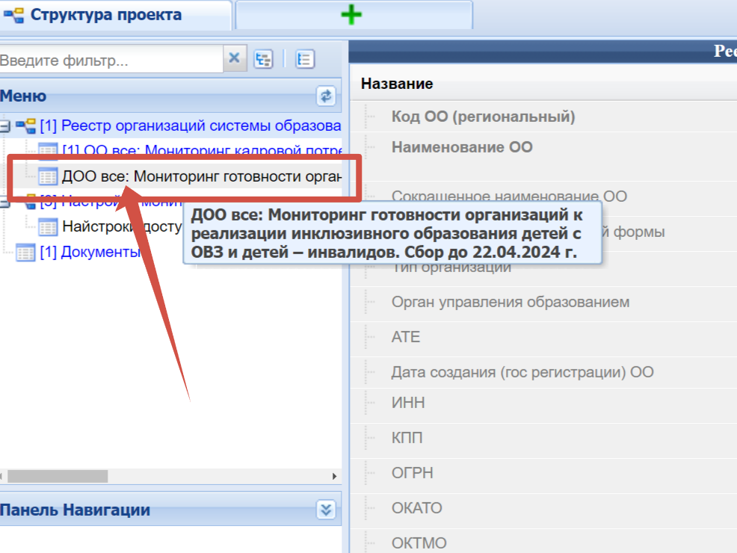
Работа с мониторингами
После входа в подсистему необходимо в левом верхнем окне «Меню» в разделе «Реестр организаций системы образования» выбрать необходимый мониторинг.

Slide 7
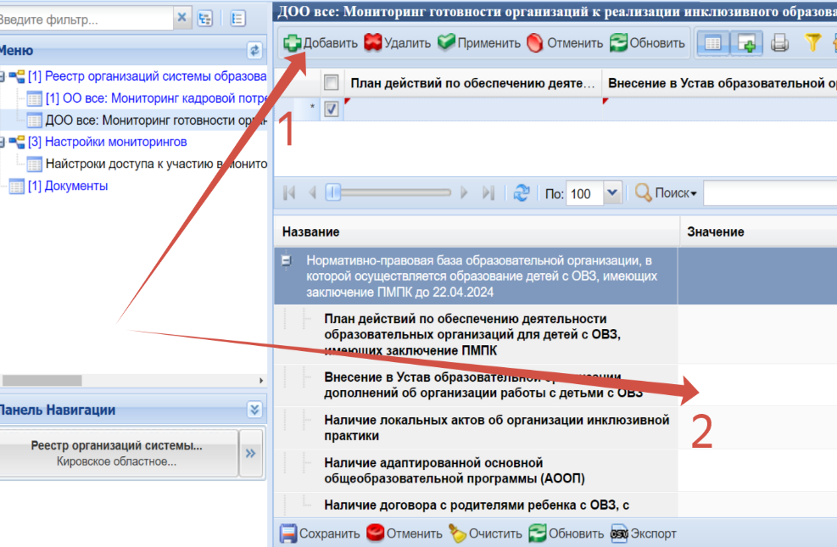
Работа с мониторингами
В окне справа нажать кнопку «Добавить» и заполнить поля открывшейся таблицы. Все поля таблицы обязательны к заполнению. Если в каком-то поле отсутствуют данные, то необходимо поставить значение «0». При этом в некоторых полях сведения выбираются из раскрывающе-гося списка.

Slide 8
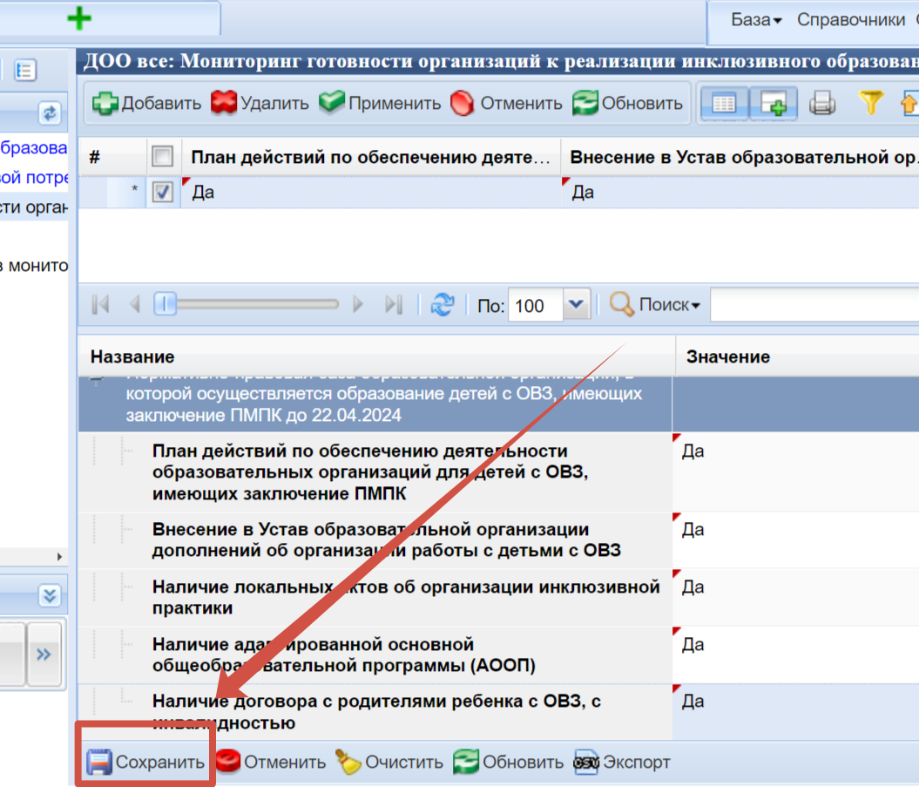
Работа с мониторингами
После внесения всех сведений необходимо нажать на кнопку «Сохранить» в нижнем меню.

Slide 9
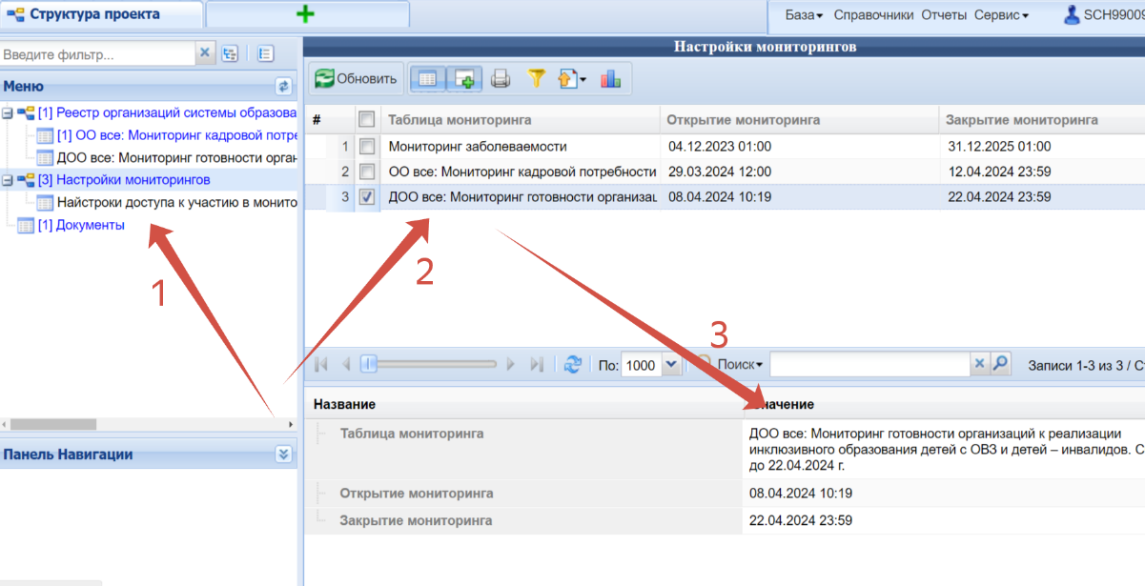
Проверка статуса
После проверки заполненной образовательной организацией формы мониторинга отображается один из статусов: «Заполнен», «Проверен», «Отклонен, «Принят».
Для проверки статуса заполненной формы мониторинга необходимо в левом верхнем окне войти в подраздел «Настройки мониторингов» и выбрать соответствующий мониторинг.

Slide 10
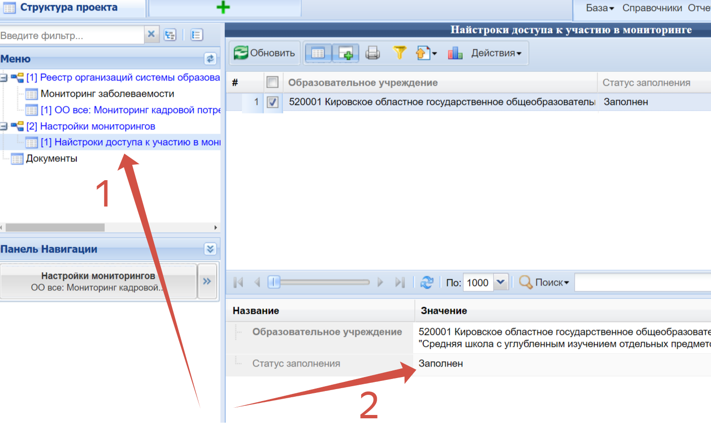
Проверка статуса
Далее в левом верхнем окне выбрать таблицу «Настройки доступа к участию в мониторинге» и в правом нижнем окне просмотреть статус заполненной формы.

Slide 11
Техническая поддержка
По техническим вопросам заполнения мониторинга обращаться по телефону 8(8332) 255-442, доб. 213 или по электронной почте eriso@kirovipk.ru
Технический специалист не отвечает на вопросы, связанные с методикой заполнения мониторинги.

Slide 12
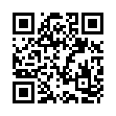
Подписание новых соглашений с региональным оператором
С 2024 года в ЕРИСО КО сменился региональный оператор. Им стало КОГОАУ ДПО «ИРО Кировской области». Новые соглашения с региональным оператором будут направляться через СБИС в образовательные организации Кировской области в срок до 19 апреля 2024 года.
Шаблоны документов, письма, справочные материалы расположены по адресу: https://disk.yandex.ru/d/Yh6Cp3hcwFmNpQ

